Slide 1


Онлайн-образование

Slide 2
Меня хорошо видно && слышно?
Ставьте , если все хорошо
Напишите в чат, если есть проблемы
+

Slide 3


Включил камеру - спас занятие!

Slide 4

Основные коллекции:
массив, список, связный список
фото
Нилов Павел
Преподаватель курса
Notes:
Рината попросили в СиТехе ускорить программу в 2-2.5 раза, а если больше, то получит премию. Он заменил лист на ускорил в почти 100 раз.

Slide 5

Не забыть включить запись!

Slide 6
Коллекции
Что такое коллекция?

Slide 7
Типы коллекций
Массив
Список
Связный список

Slide 8
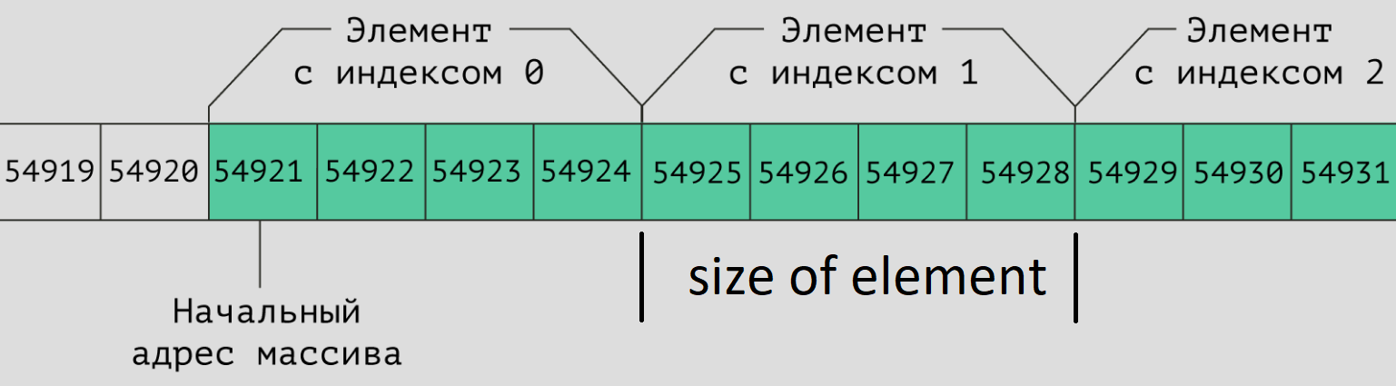
Что такое массив
Массив — это структура данных фиксированной длины для хранения упорядоченного набора элементов. Элементы при этом должны относиться к одному типу данных.
Элементы массива физически хранятся в соседних ячейках памяти. К каждому из них можно обратиться по индексу.
Элементы массива идут друг за другом в памяти.

Slide 9
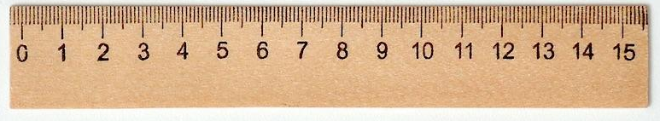
Вычислительная сложность в массивах
Вычислительная сложность массива:
Индексация – О(1).
Пояснение: address = array[0] + n*sizeof(object)
Поиск – О(n). Требуется перебрать все элементы.
Вставка – не применимо.
Удаление – не применимо.

Slide 10
Массив как объект .NET
Особенности массивов в рамках .net:
Любой массив - это ссылочный тип данных.
Любой массив унаследован от Array.
Все массивы реализуют IList. Для получения доступа к элементу по индексу.
Все массивы реализуют IEnumerable. Предоставляет перечислитель по коллекции.

Slide 11
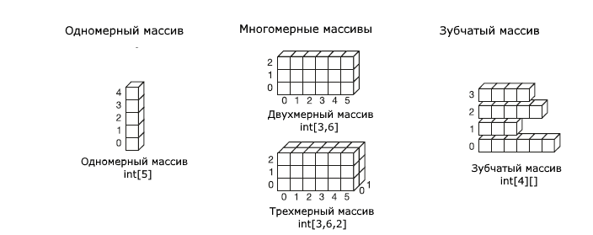
Виды массивов

Slide 12
Класс Array
Описание класса Array:
https://learn.microsoft.com/en-us/dotnet/api/system.array?view=net-8.0
<T> variable = Array.Method(exemplarOfArray, delegate());
Работа со статическими методами класса Array:
Возвращаемый тип.
Экземпляр переменной.
Ключевое слово Array.
Статический метод: ForEach(), Sort() etc.
Экземпляр массива, над которым будет выполняться операция из п.4.
Делегат-обработчик массива.
1
2
3
4
5
6

Slide 13
Вопросы для самопроверки
Сколько элементов имеет массив? int[,,] numbers = new int[3, 2, 3]
Сколько измерений (размерность) имеет следующий массив? int[,,] numbers = new int[3, 2, 3]
Что будет выведено на консоль в результате выполнения следующего кода:
Дан следующий массив:
int[][] nums = new int [3][];
nums[0] = new int [2] { 1, 2 };
nums[1] = new int [3] { 3, 4, 5 };
nums[2] = new int [5] { 6, 7, 8, 9, 10 };
Каким образом мы можем обратиться к числу 7 в массиве выше?

Slide 14
Типы коллекций
Массив
Список
Связный список

Slide 15
Что такое список(List) и как он устроен?
Объект класса List<T> представляет строго типизированный список объектов, к которым можно получить доступ по индексу. По факту под капотом у List – массив.
«Под капотом» List хранит данные как обычный массив.
List более удобен в использовании, потому что:
Нет необходимости заранее задавать размер.
Имеет место заранее описанный методов для работы с коллекцией.
Добавление элемента в список происходит интуитивно понятным способом.

Slide 16
Класс List
Описание класса List:
https://learn.microsoft.com/ru-ru/dotnet/api/system.collections.generic.list-1?view=net-8.0
Методы класса List:
Добавление элемента в список (нюанс производительности на следующем слайде)
Поиск элемента в списке
Вставка элемента в список
Удаление элемента списка
Сортировка элементов

Slide 17
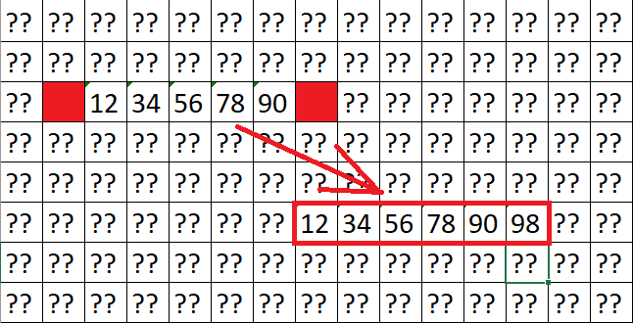
Добавление элемента
Для добавления нового элемента необходимо сначала выделить новую область памяти в приложения, соответствующей объему массива, а потом скопировать элемент.

Slide 18
Вычислительная сложность в списке
Вычислительная сложность массива:
Индексация – О(1).
Поиск – О(n).
Вставка – О(n).
Удаление – О(n).

Slide 19
Типы коллекций
Массив
Список
Связный список

Slide 20

Что такое LinkedList и как он устроен?
Связный список — базовая динамическая структура данных в информатике, состоящая из узлов, содержащих данные и ссылки («связки») на следующий и/или предыдущий узел списка.
В двусвязном списке сылки в каждом узле указывают на предыдущий и на последующий узел в списке.

Slide 21
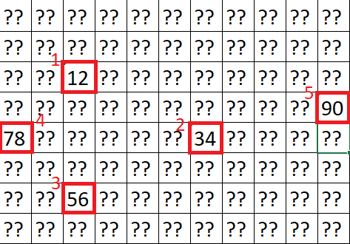
Что такое LinkedList и как он устроен?
Приведенная в примере с List последовательность будет выглядеть примерно следующим образом.
Это дает преимущество у LinekedList по сравнению с массивами – LinekedList может заполнить практически всю память доступную приложению.

Slide 22
Класс LinkedList
Описание класса LinkedList:
https://learn.microsoft.com/ru-ru/dotnet/api/system.collections.generic.linkedlist-1?view=net-8.0
Методы класса LinkedList:
Добавление элемента в связный список
Вставка элемента в связный список
Удаление элемента связного списка
Получение следующего/предыдущего элемента

Slide 23
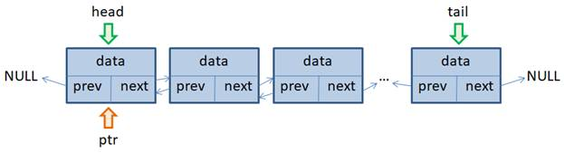
Область применения LinkedList
Реализация стеков и очередей.
Менеджеры памяти и аллокаторы.
Реализация системы отмены действий (undo/redo).
Недостатки:
Медленный доступ на чтение.
Достаточно простое добавление.
Расход памяти на указатели.

Slide 24
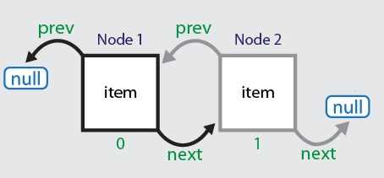
LinkedList

Slide 25

Вычислительная сложность в связных списках
Вычислительная сложность массива:
Индексация – не применимо.
Поиск – О(n).
Вставка – О(1).
Удаление – О(1).

Slide 26
Заполните, пожалуйста,
опрос о занятии по ссылке в чате
Notes:
https://otus.ru/polls/63037/

Slide 27
Ответы на вопросы
Нилов Павел
Преподаватель курса

